Slide 1
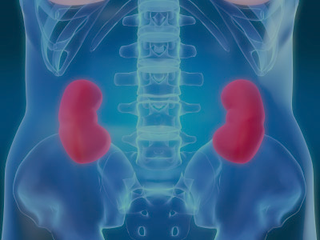
স্বাগতম

Slide 2
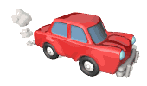
ধোঁয়া বের হচ্ছে কেন?
আমাদের দেহ থেকে কী কী বর্জ্য পদার্থ বের হয়, এদের নাম বল?
এধরনের বর্জ্য নিষ্কাশনে কোন কোন অংগ জড়িত?
Notes:
পাঠশিরোনাম বের করার জন্য চেষ্টা করা হয়েছে। সুবিধাজনক প্রশ্ন করে পাঠশিরোনাম বের করা যেতে পারে ।

Slide 3
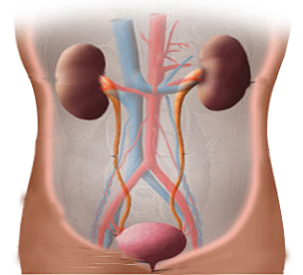
রেচনতন্ত্র

Slide 4
শিখনফল
এই পাঠ শেষে শিক্ষার্থীরা---
১। রেচন কী তা বলতে পারবে।
২। রেচন অংগ গুলোর নাম বলতে পারবে।
৩। রেচনতন্ত্রের গুরুত্ব ব্যাখ্যা করতে পারবে।
৪। বৃক্কের কাজ বর্ণনা করতে পারবে।

Slide 5
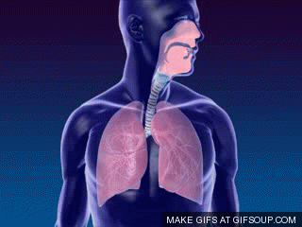
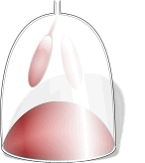
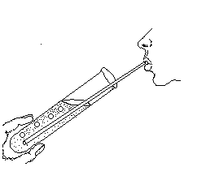
O₂
CO₂
CO₂ চুনের পানিকে ঘোলা করে
কীভাবে নিশ্চিত হব যে উক্ত বর্জ্য পদার্থ CO₂?
আমাদের দেহ থেকে এর মাধ্যমে কোন ধরনের বর্জ্য পদার্থ বের হয়?
বিপাকের ফলে সৃষ্ট বর্জ্য ( CO₂ ) নিঃশ্বাসের মাধ্যমে দেহের বাইরে বের হয়।
Notes:
ডায়াফ্রামের সাহায্যে ফুসফুস কীভাবে কাজ করে এটি দেখানোর জন্য পাশের চিত্রটি উপকরণ হিসাবে শ্রেণিতে ব্যাখ্যা দেয়া যেতে পারে। CO₂ চুনের পানিকে ঘোলা করে । এই পরীক্ষাটি করে দেখালে ভালো হয়।

Slide 6
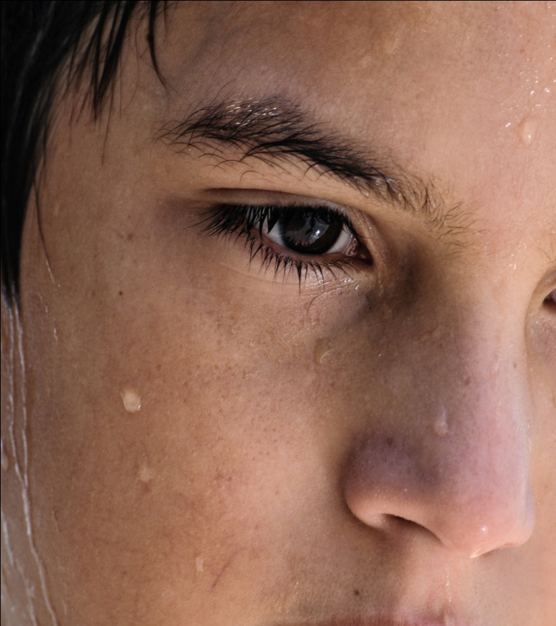
ছবিতে কী দেখছ?
কোন ধরণের বর্জ্য দেহের বাইরে বের হচ্ছে?
বিপাকের ফলে সৃষ্ট বর্জ্য লবণ জাতীয় ক্ষতিকর পদার্থ চর্মের মাধ্যমে দেহের বাইরে বের হয়।
Notes:
লবণ জাতীয় ক্ষতিকর পদার্থ চর্মের মাধ্যমে দেহের বাইরে বের হয়। এই উদ্দ্যেশে ছবিটি সংযোজন করা হলো।

Slide 7
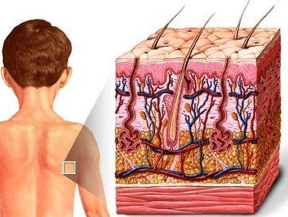
লোমকূপঃ ত্বকের ক্ষুদ্র ক্ষুদ্র ছিদ্র
লোমকূপ
ঘামে সাধারনত পানির সাথে লবণ ও সামান্য CO₂ এবং ক্ষতিকর পদার্থ থাকে।
কার্পেটের মত এবং মূলের পরিবর্তে রাইজয়েড আছে।

Slide 8
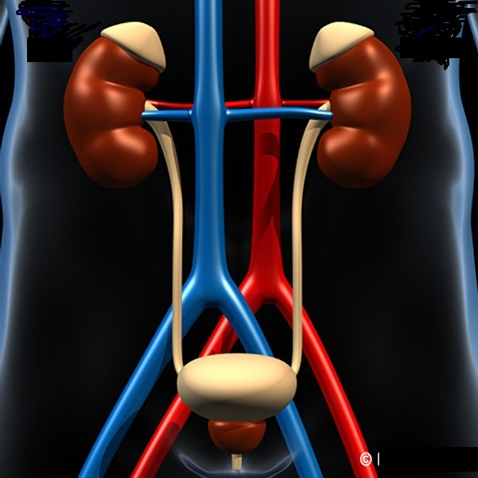
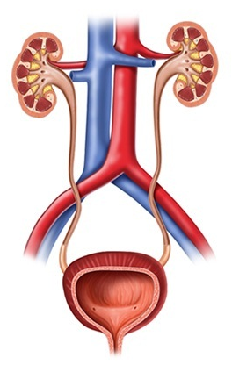
এই তন্ত্রের মাধ্যমে কোন ধরণের বর্জ্য পদার্থ বের হয়?
প্রধান রেচন অঙ্গ বৃক্ক/কিডনি
এর মাধ্যমে দেহের ৮০ভাগ নাইট্রোজেন ঘটিত বর্জ্য (মূত্র) বের হয়।
Notes:
এক্ষেত্রে জোড়ায় আলোচনার মাধ্যমে শিক্ষার্থীরা প্রশ্নের পুরো প্রক্রিয়াটি ব্যাখ্যা করতে শিক্ষার্থীদের সহায়তা করা যেতে পারে। প্রয়োজনে ছোট ছোট প্রশ্ন করে কাজটি সম্পন করা যেতে পারে।

Slide 9
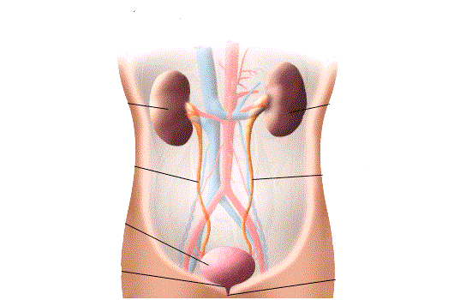
রেচন কী?
পানি, CO_{2,} ইউরিয়া প্রভৃতি বর্জ্য প্রধানত নিঃশ্বাস বায়ু, ঘাম ও মূত্রের সাথে বের হয়। এ সকল বর্জ্য নিষ্কাশন ব্যবস্থাই হলো রেচন।
Notes:
http://www.whitman.edu/academics/departments-and-programs/biology/virtual-pig/excretory-system
Excretory system
Excretion is the process of removing cellular metabolic wastes from the body. These wastes include chemicals from cellular metabolic activity and foreign substances like drugs.

Slide 10
জোড়ায় কাজ সময় -৫ মি
১)
রেচন পদার্থ | ব্যবহৃত অঙ্গের নাম
২) দেহের জন্য রেচন পদার্থের ২টি ক্ষতিকর দিক লিখ।
Notes:
পরে উত্তর মিলিয়ে নিবে । শিক্ষক দৈবভাবে দু/একটি খাতা দেখে নিতে পারেন ।

Slide 11
প্রধান রেচন অংগ বৃক্কের বিভিন্ন অংশ
পৃষ্ঠীয় মহাধমনি
বৃক্কীয় ধমনী
বৃক্কীয় শিরা
বৃক্ক/ কিডনি
ইউরেটার
মূত্রথলি
মূত্রনালি
Notes:
শিক্ষার্থীর চাহিদা মত ভাগ গুলোর নাম শিক্ষক/শিক্ষার্থী বোর্ডে লিখে দিলে ভাল হয়।

Slide 12
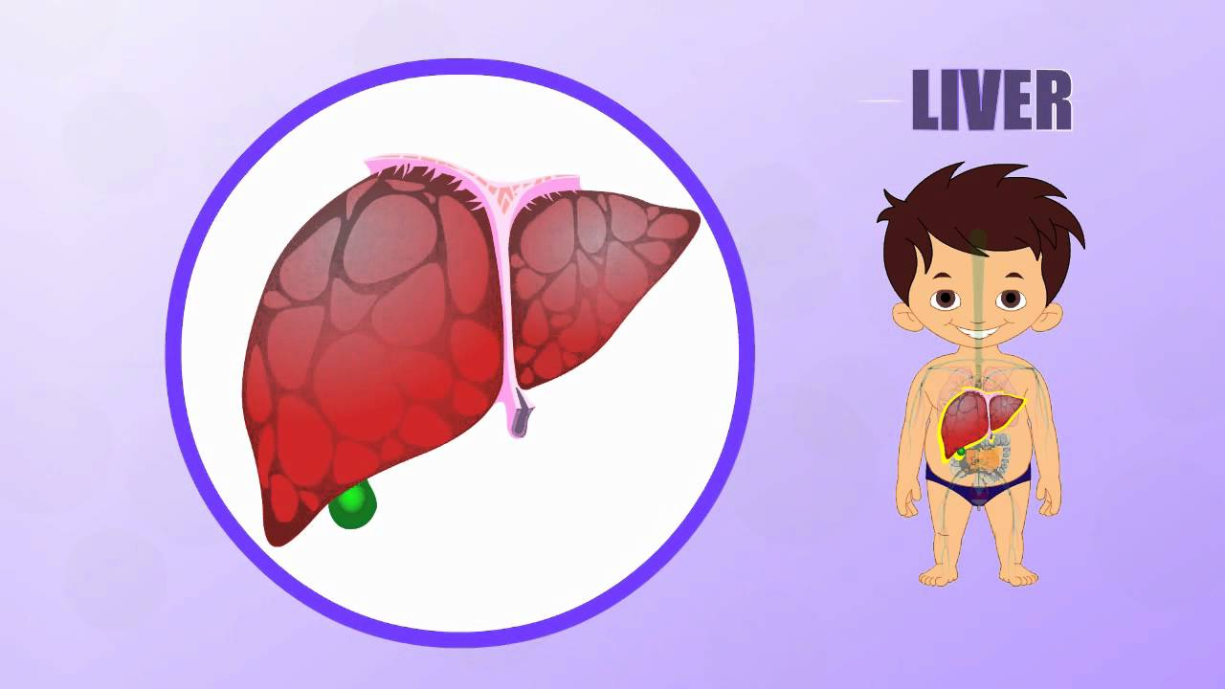
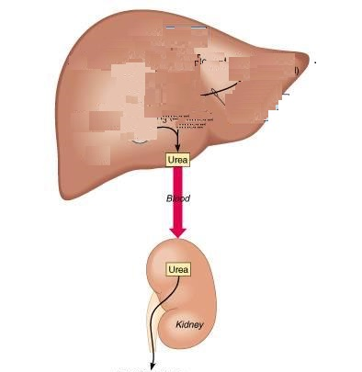
যকৃত অ্যামাইনো এসিডকে ভেঙ্গে ইউরিয়া, ইউরিক এসিড, অ্যামোনিয়া ইত্যাদি নাইট্রোজেন ঘটিত বর্জ্য তৈরি করে।
মানবদেহের এই তন্ত্রটির উক্ত বর্জ্য অপসারনে ভূমিকা কর।
Notes:
লিভার বিষটি এখানে নতুন তাই শিক্ষক এর ব্যাখ্যা আলাদা ভাবে দিতে পারেন । বোর্ড ব্যবহার করে শিক্ষার্থীকে উৎসাহিত করতে পারেন।

Slide 13
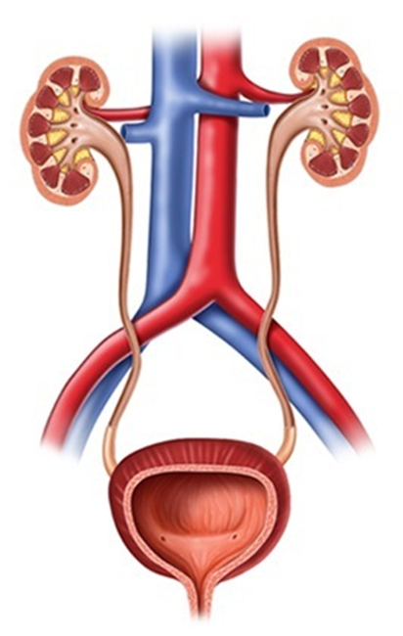
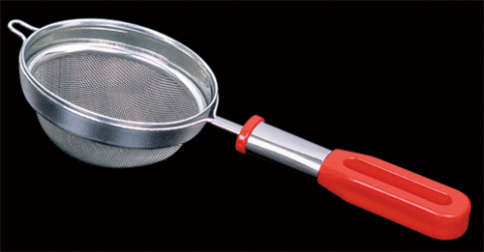
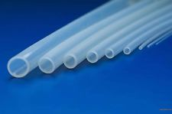
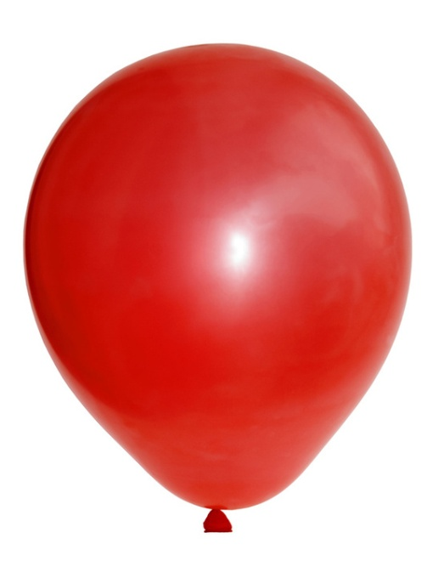
কিডনির সাথে তুলনা
Notes:
কাজের ভিত্তিতে তুলনা করা হয়েছে ।

Slide 14
দলগত কাজ সময়-৮মিঃ
মানবদেহের এই তন্ত্রটির ভূমিকা বর্ণনা কর।
Notes:
শিক্ষক সুবিধামত চিত্র সংযোজন করে নিতে পারেন।

Slide 15
মূল্যায়ন
উত্তর
১। নাইট্রোজেন ঘটিত নিষ্কাশনে মানবদেহের কোন অঙ্গটি প্রধান ভূমিকা রাখে?
ক) ত্বক খ) বৃক্ক গ) নাক ঘ) ফুসফুস
২। নিঃশ্বাসের বায়ুতে কার্বন ডাই অক্সাইডের পরিমান-
ক) ৪% খ) ১০% গ) ৫০% ঘ) ১০০%
৩। শীতের সকালে আয়নায় নিঃশ্বাস ছাড়লে কী ঘটবে?
Notes:
উত্তরে ক্লিক করলে সঠিক উত্তর পাওয়া যাবে। শিক্ষক তার প্রয়োজন মত আরো প্রশ্ন শ্রেণির উদ্দ্যেশে করে ,পাঠের মূল্যায়ন করবেন আশা করি।

Slide 16
গুরুত্বপূর্ণ শব্দ সমূহ
বৃক্ক
ইউরেটার
ইউরিয়া
রেচন
অ্যামাইনো এসিড
অ্যামোনিয়া
ইউরিক এসিড
Notes:
শিক্ষার্থীরা শব্দগুলো লিখে নিবে। এসম্পর্কে শিক্ষার্থীকে প্রশ্ন করতে উৎসাহিত করে তাদের কাছে প্রশ্ন চাওয়া যেতে পারে।

Slide 17
বাড়ির কাজ
নিঃশ্বাসের বায়ুতে জলীয় বাষ্পের উপস্থিতি কীভাবে প্রমাণ করবে।
Notes:
http://www.whitman.edu/academics/departments-and-programs/biology/virtual-pig/excretory-system
Excretory system
Excretion is the process of removing cellular metabolic wastes from the body. These wastes include chemicals from cellular metabolic activity and foreign substances like drugs.

Slide 18
ধন্যবাদ

Slide 19
কৃতজ্ঞতা স্বীকার
শিক্ষা মন্ত্রণালয়, মাউশি, এনসিটিবি ও এটুআই-এর সংশ্লিষ্ট কর্মকর্তাবৃন্দ
এবং কন্টেন্ট সম্পাদক হিসেবে যাঁদের নির্দেশনা, পরামর্শ ও তত্ত্বাবধানে এই মডেল কন্টেন্ট সমৃদ্ধ হয়েছে তারা হলেন-
জনাব সামসুদ্দিন আহমেদ তালুকদার, প্রভাষক, টিটিসি, কুমিল্লা
জনাব খাদিজা ইয়াসমিন, সহকারী অধ্যাপক, টিটিসি, ঢাকা
জনাব মোঃ রাকিবুল ইসলাম, সহকারী অধ্যাপক, টিটিসি, ঢাকা

